Slide 1
Segunda Avaliação 2° Semestre
Aplicativo Gestão Financeira
Integrantes:
Lorran Camilo – 200011726
Lucas Anacleto – 200012992
Matheus H. Silva – 200015032
Pablo Silva – 200012577
Rafael O. Martins - 200012993

Slide 2
Requisitos Funcionais
RF01 – Cadastro do Usuário – O sistema deve permitir o cadastro do usuário
RF02 – Atualizar Usuário – O sistema deve permitir o usuário cadastrado atualize os seus dados
RF03 – Excluir Usuário – O sistema deve permitir a exclusão de um usuário
RF04 – Adicionar, Atualizar e Excluir Receitas – O sistema deve permitir que o usuário adicione, atualize e exclua as receitas
RF05 – Adicionar, Atualizar e Excluir Despesas – O sistema deve permitir que o usuário adicione, atualize e exclua as despesas
RF06 – Gerar e exibir gráficos – O sistema deve gerar e exibir gráficos de despesas e receitas

Slide 3
Requisitos Não Funcionais
RNF01 – O sistema deve fornecer meios para realização de um backup em um servidor próprio
RNF02 – O sistema deve respeitar o tempo máximo de 90 segundos durante o processamento
RNF03 – O sistema deve ser multiplataforma - Windows, Android e IOS
RNF04 – O desenvolvimento deve ser em Java

Slide 4
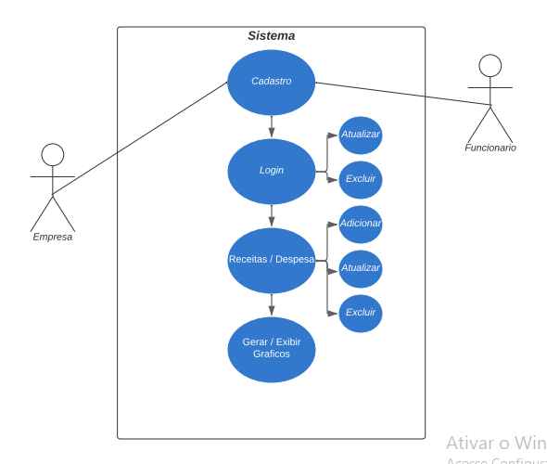
Diagrama de Casos de Uso

Slide 5
Gestão Ágil de Projeto
https://trello.com/b/NNJD53my/aplicativo-gestfin

Slide 6
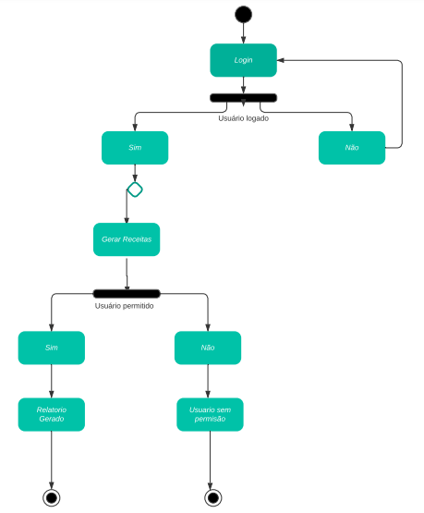
Diagrama de Máquina de Estado

Slide 7
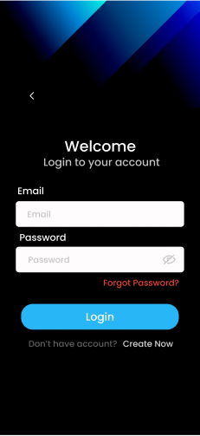
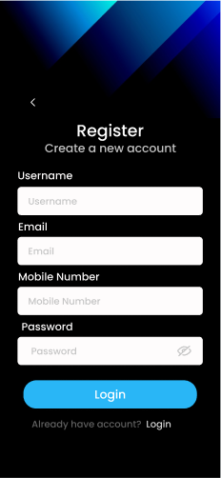
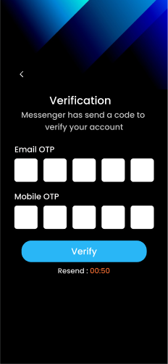
Interfaces do Aplicativo
Login
Cadastro
Verificação

Slide 8
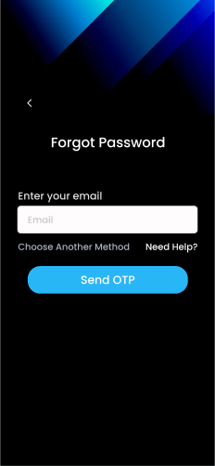
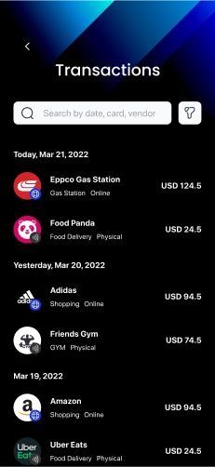
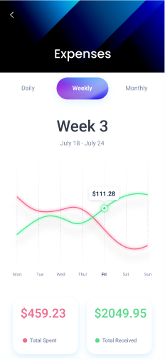
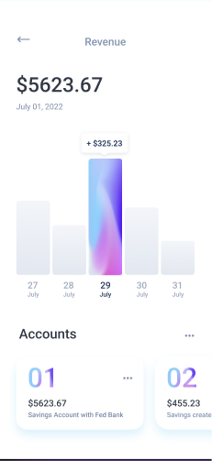
Interfaces do Aplicativo
Recuperar senha
Transações
Gráfico 01
Gráfico 02

Slide 9
Plano De Teste
Os passos são necessários para descrever todas as ações que o analista deve seguir durante a execução para chegar ao resultado esperado. Devendo iniciar com um verbo infinitivo (acessar, preencher, clicar, verificar) ou imperativo (acesse, preencha, clique, verifique). Exemplos:
Verificar se a edição foi salva no banco de dados
Preencha os campos do cadastro
Resultados Esperados
Descrever o comportamento esperado do sistema após executar os passos detalhados. Informar os verbos no presente (valida, apresenta, recupera, retorna). Evitar frases como “O sistema deve retornar a mensagem…”, prefira usar “O sistema retorna a mensagem…” para não deixar nenhuma dúvida do resultado esperado. Exemplos:
Sistema apresenta a tela de edição com os campos preenchidos.
A ordem é enviada e executada com o preço informado.
O cadastro é salvo no banco de dados.

